Slide 1


Xin chào các em!

Slide 2
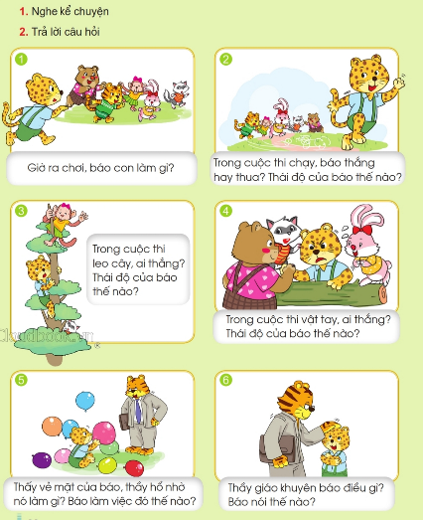
Kiểm tra bài cũ:
Thổi bóng

Slide 3
Dạy bài mới:
HOẠT ĐỘNG 1: Chia sẻ và giới thiệu câu chuyện
1. Chia sẻ: Quan sát tranh và nói tên các con vật trong tranh?
2. Giới thiệu câu chuyện:
Mèo con bị lạc

Slide 4
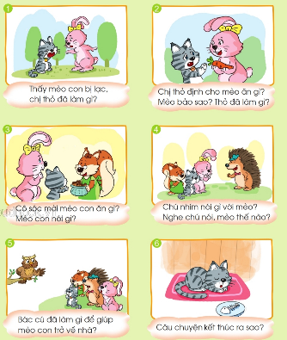

Slide 5
Mèo con bị lạc không biết đường về nhà. Chị thỏ đi qua, bảo» Đừng lo!.Chị sẽ đưa em về nhà chị».
Về đến nhà chị thỏ lấy cà rốt cho mèo con ăn. Mèo con kêu»Meo!Em không ăn cà rốt đâu!». Chị thỏ đành đưa mèo con sang nhà cô sóc xem cô sóc có gì cho mèo con ăn không.
Đến nhà cô sóc, cô sóc ân cần mời mèo ăn hạt dẻ. Mèo con rên rỉ»Meo!Cháu không ăn hạt dẻ đâu!» Thế là mọi người lại đưa mèo sang nhà chú nhím.
Đến nhà chú nhím thì chú nhím lại bảo»Tiếc là ta không có gì cho cháu ăn». Mèo con nghe vậy thì khóc thảm thiết.
Nghe tiếng khóc thảm thiết của mèo, bác cú bay tới hỏi» Vì sao cháu khóc ?» Mèo con trả lời» Cháu bị lạc ạ.»
Bác cú bảo « Mèo con đừng lo . Mọi người đừng lo. Mèo con hãy chạy theo bác, bác sẽ tìm nhà cho cháu.
Bác cú bay lên cao mèo con chạy theo. Cuối cùng , nó về nhà và ngủ một giấc ngon lành trong ngôi nhà ấm áp.

Slide 6
HOẠT ĐỘNG 2: Khám phá và luyện tập
Ghi chú: không có video kể chuyện:

Slide 7
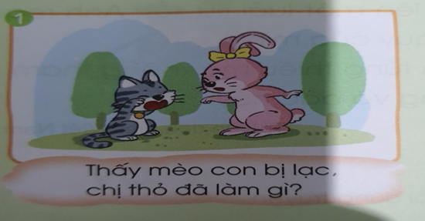
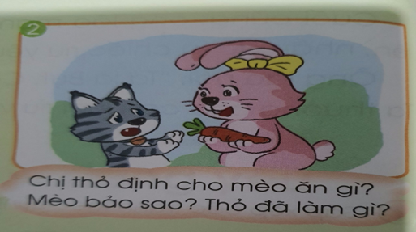
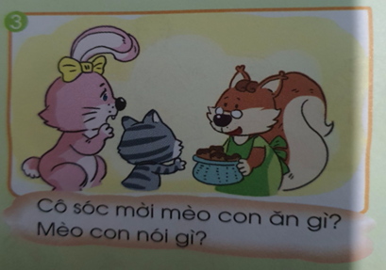
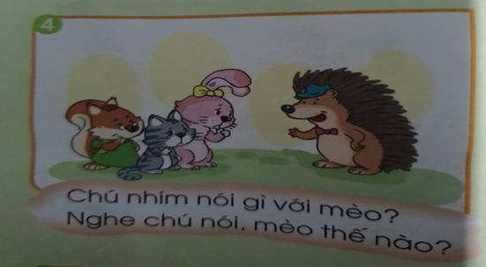
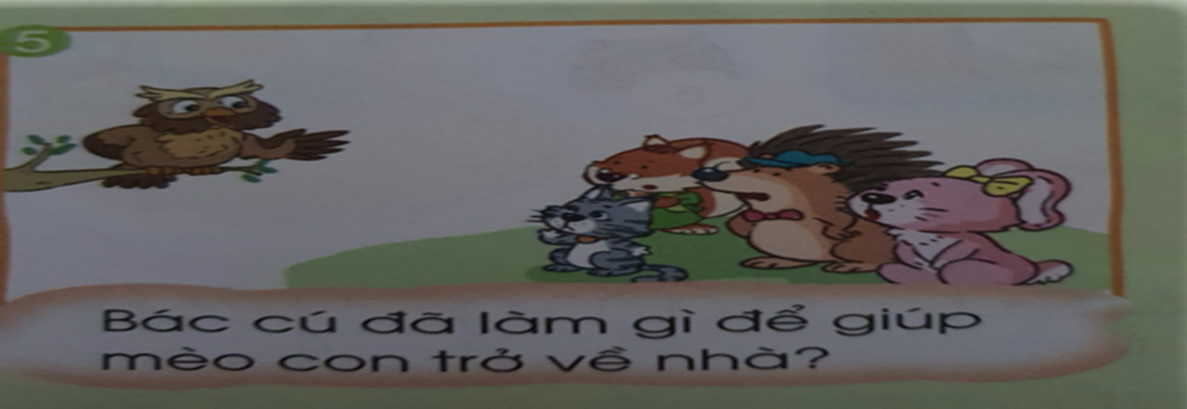
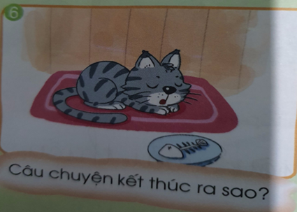
Mèo con bị lạc không biết đường về nhà. Chị thỏ đi qua, bảo» Đừng lo!.Chị sẽ đưa em về nhà chị».
Về đến nhà chị thỏ lấy cà rốt cho mèo con ăn. Mèo con kêu»Meo!Em không ăn cà rốt đâu!». Chị thỏ đành đưa mèo con sang nhà cô sóc xem cô sóc có gì cho mèo con ăn không.
Đến nhà cô sóc, cô sóc ân cần mời mèo ăn hạt dẻ. Mèo con rên rỉ»Meo!Cháu không ăn hạt dẻ đâu!» Thế là mọi người lại đưa mèo sang nhà chú nhím.
Đến nhà chú nhím thì chú nhím lại bảo»Tiếc là ta không có gì cho cháu ăn». Mèo con nghe vậy thì khóc thảm thiết.
Nghe tiếng khóc thảm thiết của mèo, bác cú bay tới hỏi» Vì sao cháu khóc ?» Mèo con trả lời» Cháu bị lạc ạ.»
Bác cú bảo « Mèo con đừng lo . Mọi người đừng lo. Mèo con hãy chạy theo bác, bác sẽ tìm nhà cho cháu.
Bác cú bay lên cao mèo con chạy theo. Cuối cùng , nó về nhà và ngủ một giấc ngon lành trong ngôi nhà ấm áp.

Slide 8
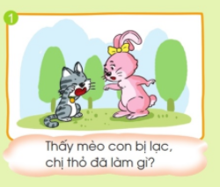
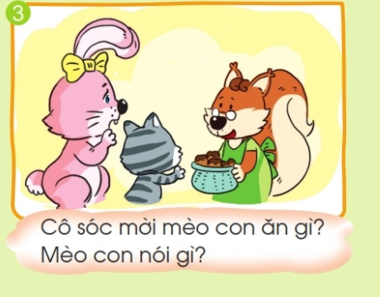
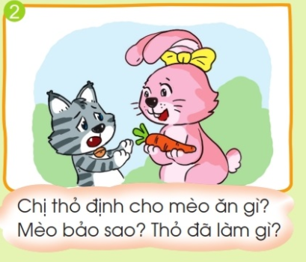
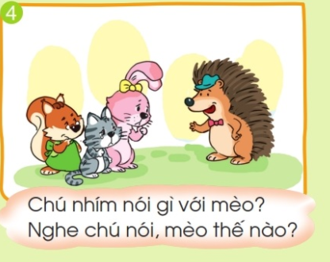
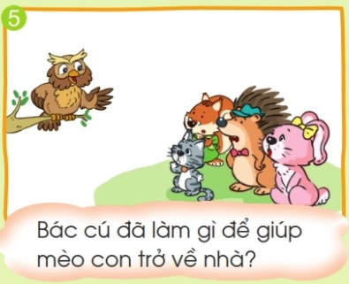
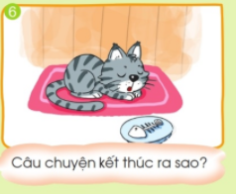
3. Kể chuyện theo tranh

Slide 9
4. Tìm hiểu ý nghĩa câu chuyện
Câu chuyện khen gợi những ai?
Câu chuyện khen gợi chị thỏ , cô sóc, chú nhím và bác cú
qua câu chuyện mèo đi lạc được mọi người giúp đỡ, giúp em hiểu điều gì?
cần giúp đỡ mọi người khi gặp khó khăn

Slide 10

Củng cố

Slide 11

Dặn dò
Chuẩn bị cho tiết kể chuyện
“Cây khế”

Slide 12





Tạm biệt và
hẹn gặp lại!

